Slide 1
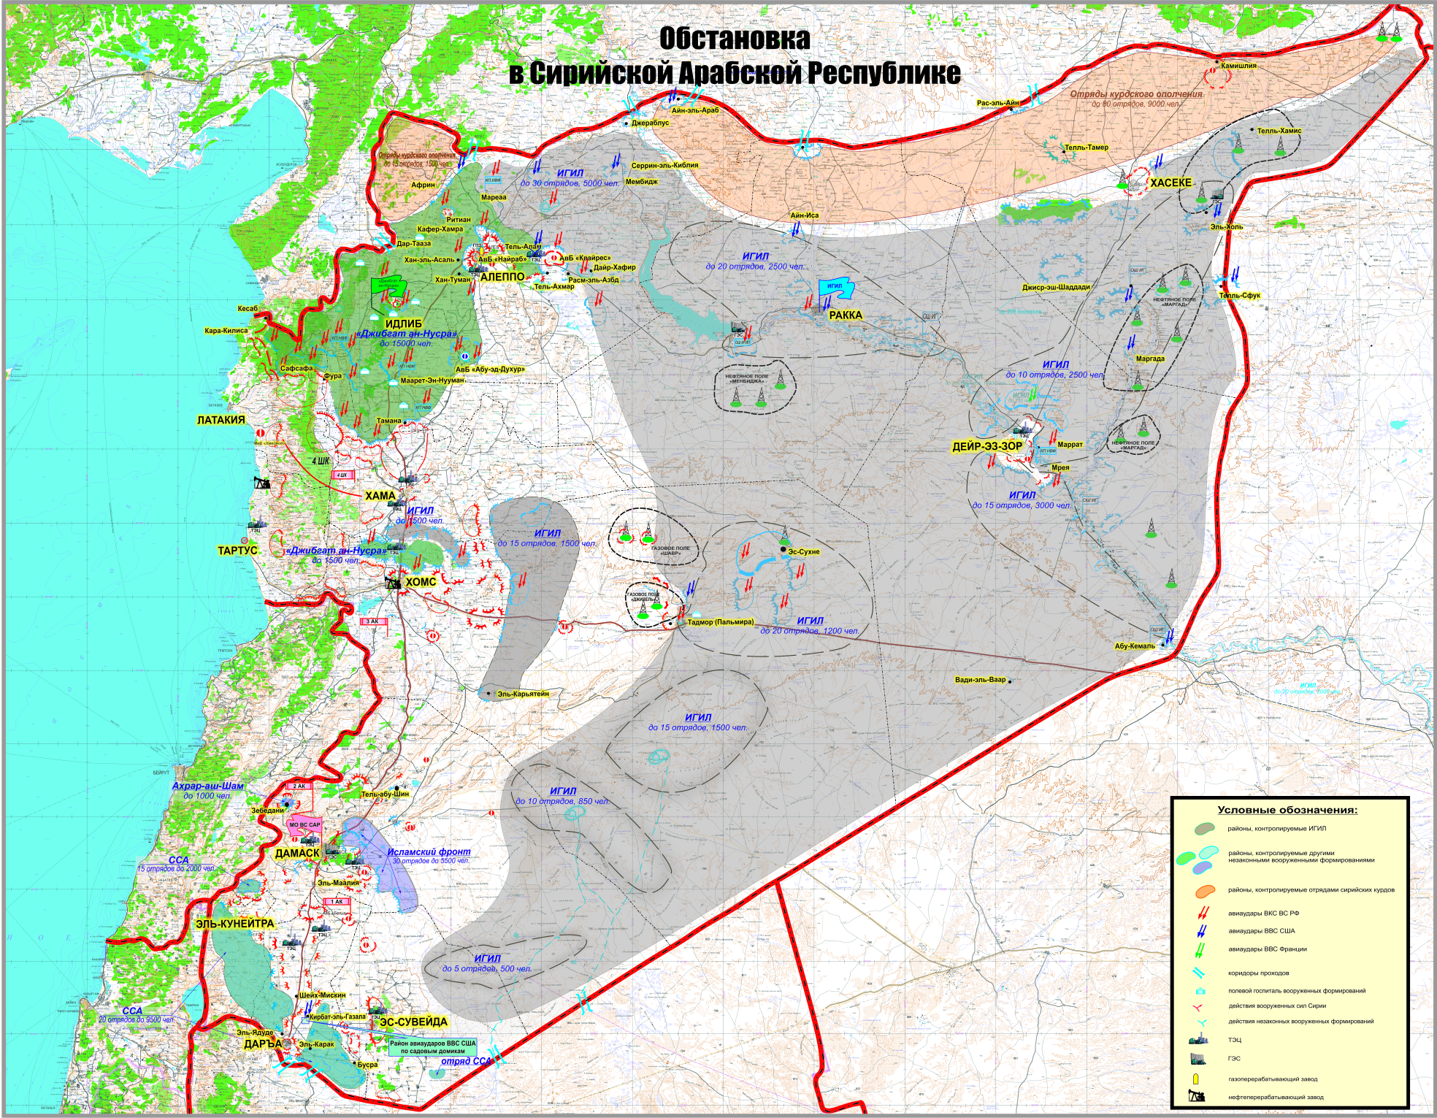
Действия ВС САР

Slide 2
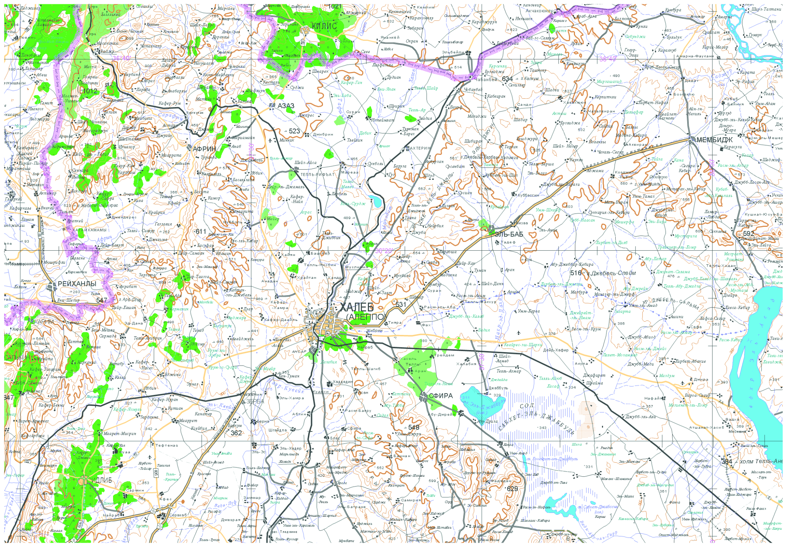
Действия ВС САР в районе Алеппо
Кафер-Тума
Баш-Кей
Муслимия
Бабеннес
Алеппо
аэр. Квайрес
Хан-эль-Ассаль
Хан-Туман
Дждайда
Сабикия
Караси
Шукайдила
Балас
Группировка ВС САР
положение на 16.10
Группировка ВС САР
положение на 22.10
ИДЛИБ

Slide 3
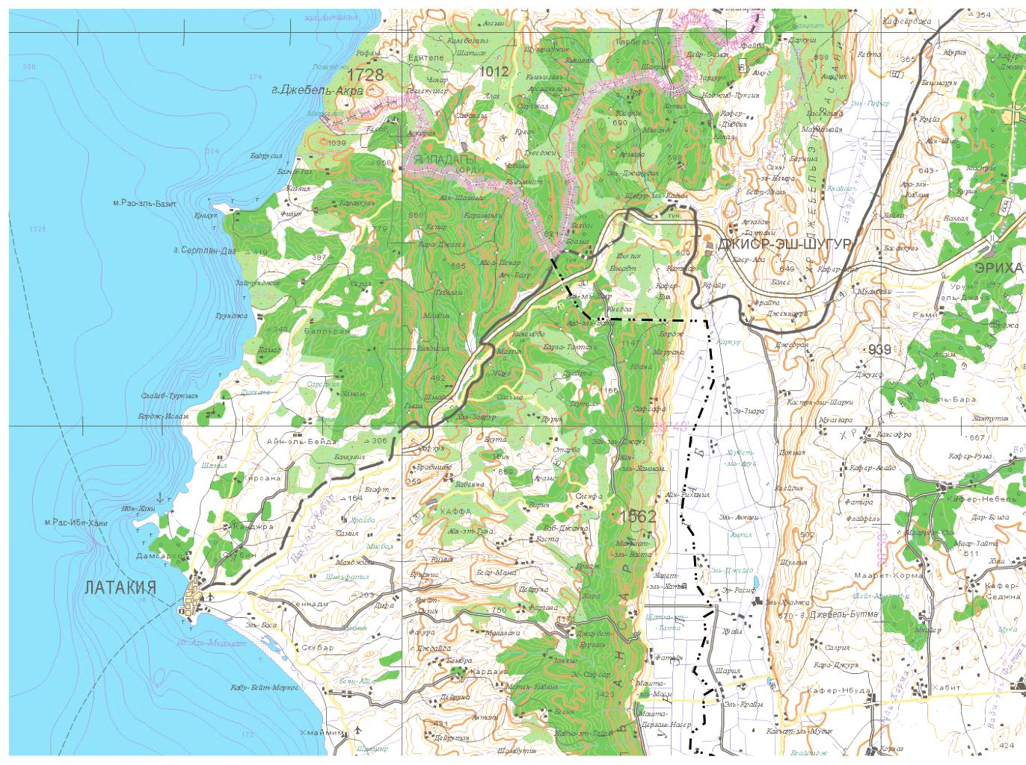
Действия ВС САР в провинции ЛАТАКИЯ
Бейт-Багит-Эт-Дин
ОФ «Аль-Мукахам ас-Саудин»
до 3500 чел., танки - 15 ед., ББМ до 20 ед.,
ПАиМ до 30 ед.,., АТ до 80 ед.
Чакруран
Сальма
Сирмания
Арафит
Мамуфия
Хребет-Сулас
Гмам
Сафсафа
Айн-Самур
Джубб-эль-Ахмар
Эль-Мансур
Группировка ВС САР
положение на 22.10
Группировка ВС САР
положение на 16.10

Slide 4
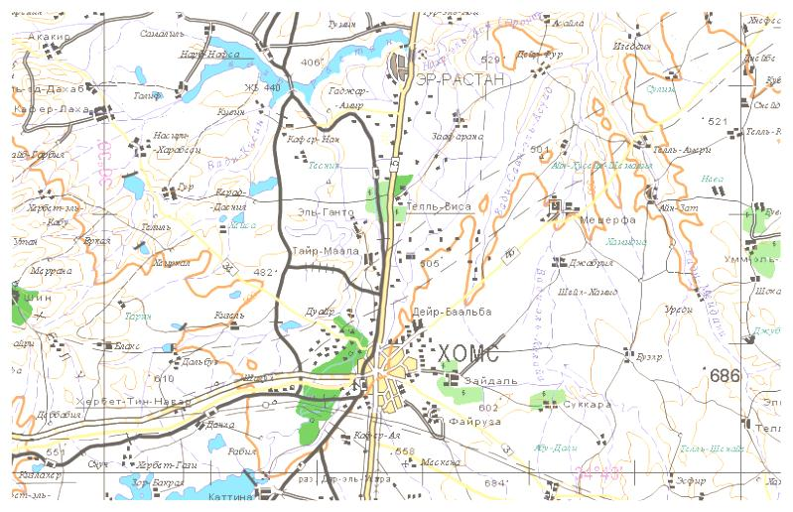
Действия ВС САР севернее ХОМС
ЭР-РАСТАН
«Джибгат ан-Нусра»
до 1500 чел.
Тель-Тахун
Гур
Марик
Телль-Биса
Сем-Али
Мешерфа
Махата
Снейсель
Тайр-Маала
Дар-эль Кебира
ХОМС
Группировка ВС САР
положение на 16.10
Группировка ВС САР
положение на 22.10

Slide 5
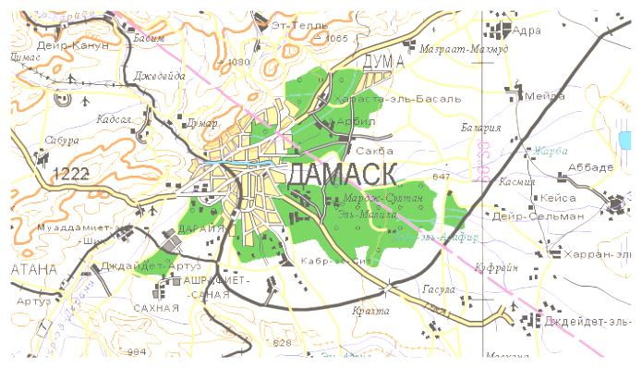
Действия ВС САР в районе Дамаска
Дума
Мейда
Джаубар
ДАМАСК
ВОСТ. ГУТА
Касмин
Мардж-Султан
Забдин
Нула
Мазраат-эд-Дувайр
Группировка ВС САР
положение на 16.10
Группировка ВС САР
положение на 22.10

